Slide 1
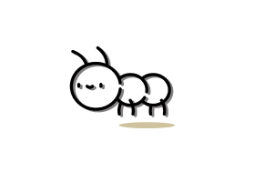
프로젝트 UI개선
프로젝트명 : 개미인력 Application UI 개선
학번 : 2021136114 이름 : 장우혁
피그마 작업 링크(클릭해주세요!)

Slide 2
프로젝트명 : 개미인력 Application UI 개선
프로젝트 소개 : 일급을 받는 일용직 아르바이트를 구하는 사용자가 많아 짐으로써 일용직 아르바이트만 구할 수 있는 앱 화면을 구현했습니다. 폰트의 통일과 사용 색상의 개수를 줄여서 심플하게 변경하였고, 그리드 레이아웃을 추가하여 요소들의 배치를 통일했습니다. 그리고 메뉴 요소의 색상을 변경하여 사용자가 한 눈에 알아볼 수 있도록 수정했습니다. 앱 아이콘의 의미는 개미가 일을 열심히 하는 곤충이기 때문에 열심히 일을 해보자 라는 의미로 개미 아이콘을 사용하였고, 일을 생각하면 스트레스를 받는 구직자들이 많기 때문에 마음이 편안하고, 따뜻해 질 수 있도록 주황색 계열의 색상들을 사용했습니다.

Slide 3
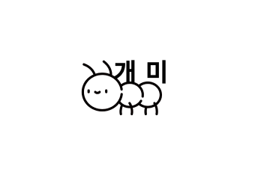


Before : Design styles After : Design styles 컬러 컬러 아이콘 아이콘 폰트 폰트 IM FELL Double Pica, Heebo, Roboto, Gothic A1, Alata, Noto Sans KR Basic, Poppins, Nunito
#FFFFFF
#FAEBC5
#F1C775
#F4BB4C
#D79008
#AF6A38
#FF4E02
#FFFFFF
#FAEBC5
#F1C775
#AF6A38
#BDBB85
#696446
#8C8C8C
#868686
#707070
#000000
#0500FF
#BDBB85
#585656
#545454
#000000

Slide 4
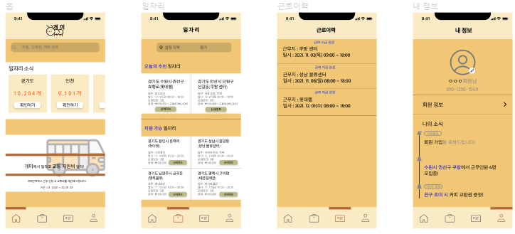
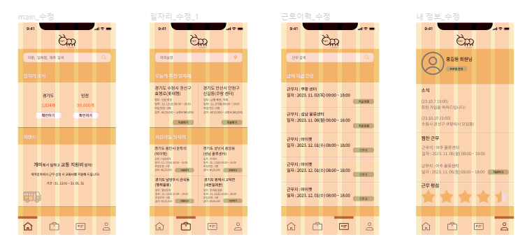
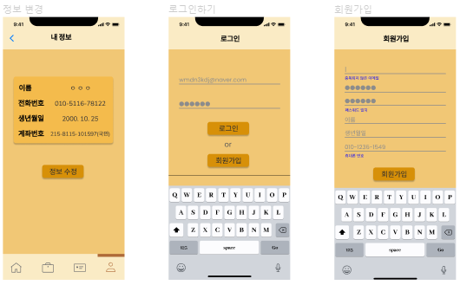
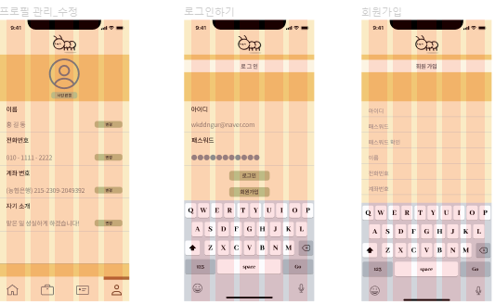
Before : Design styles After : Design styled 레이아웃 구조 레이아웃 구조

Slide 5
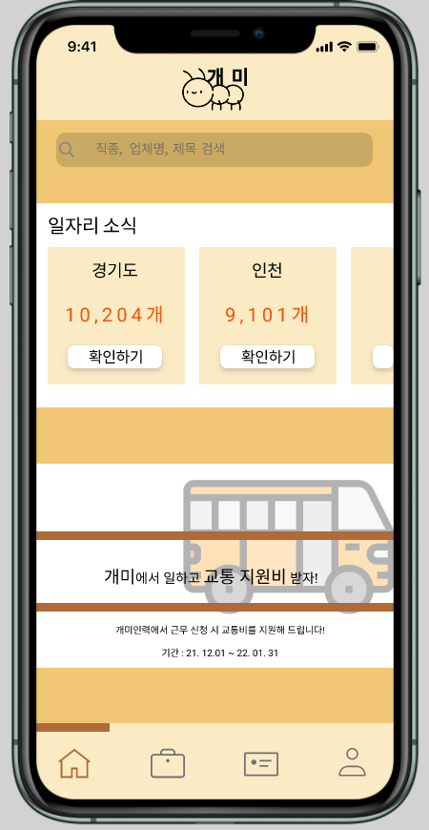
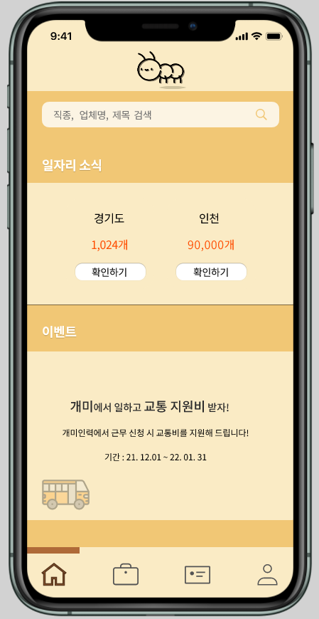
Before UI
After UI

Slide 6
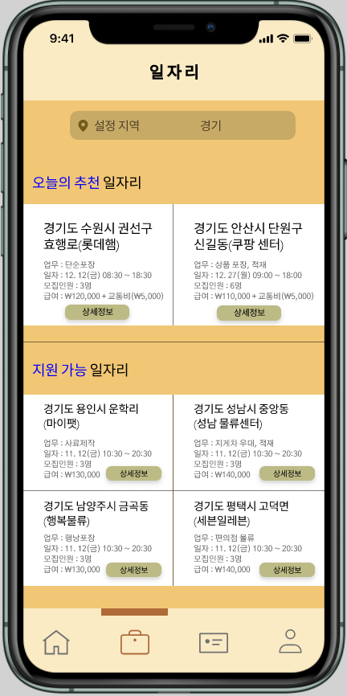
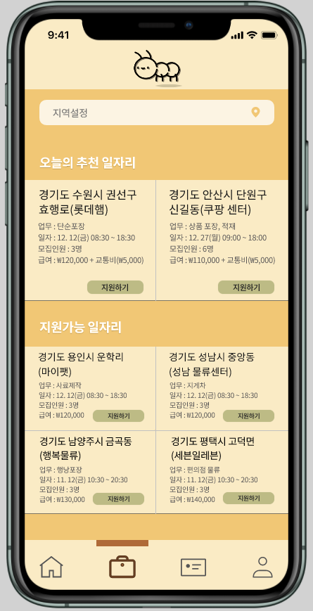
Before UI
After UI

Slide 7
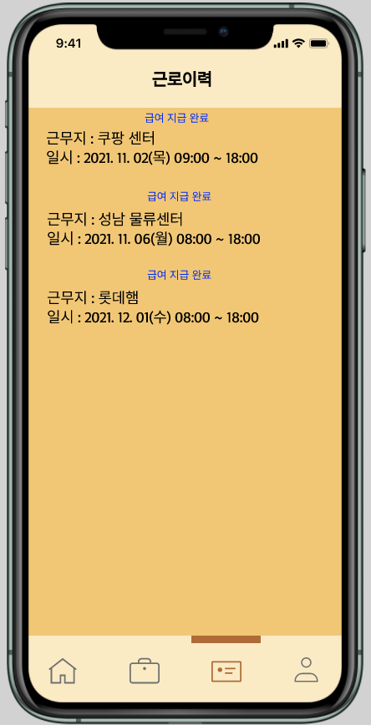
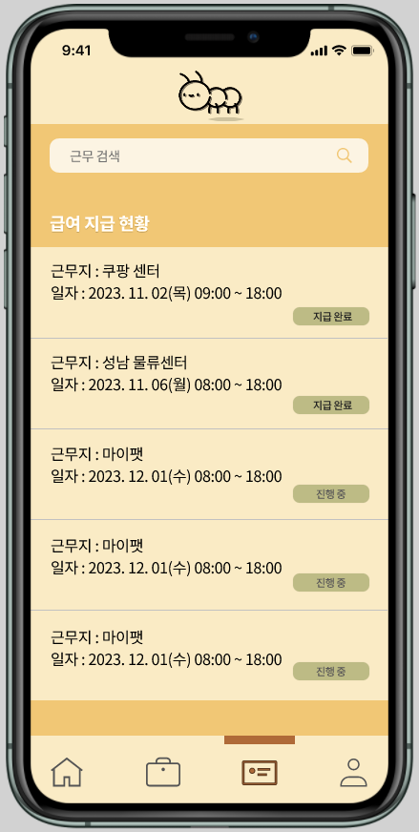
Before UI
After UI

Slide 8
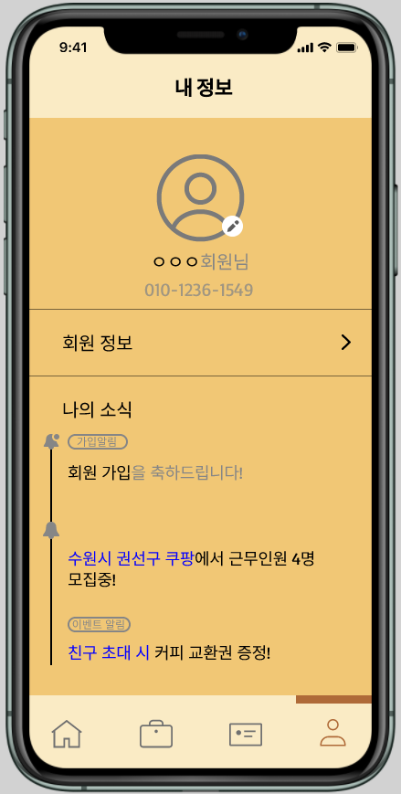
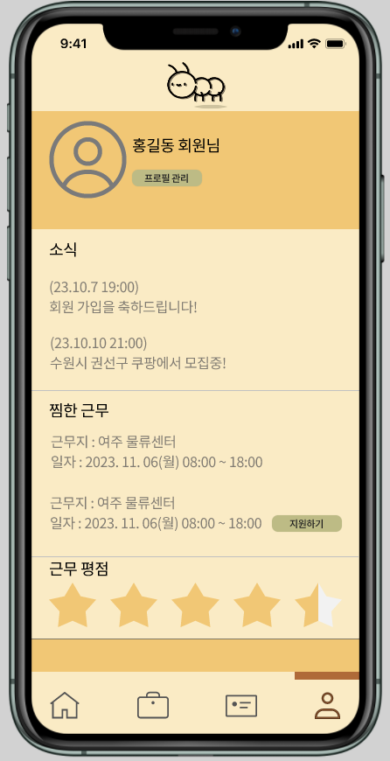
Before UI
After UI

Slide 9
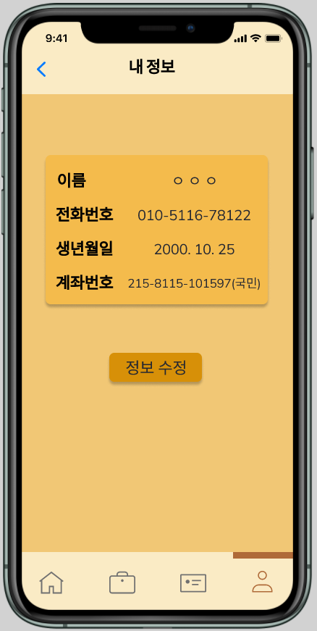
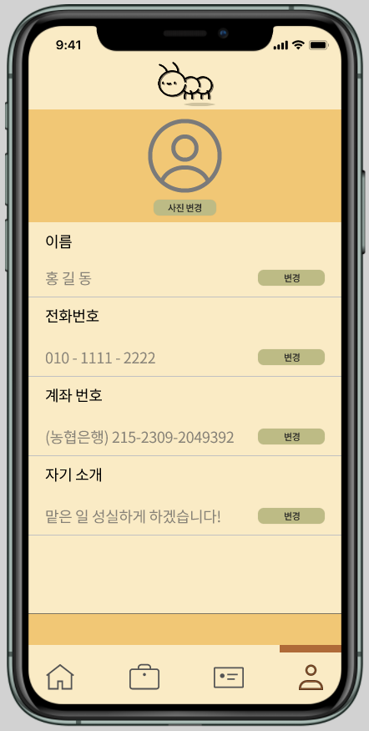
Before UI
After UI

Slide 10
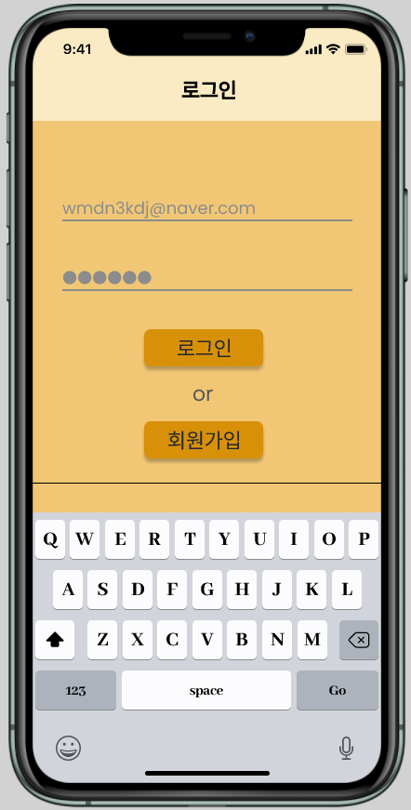
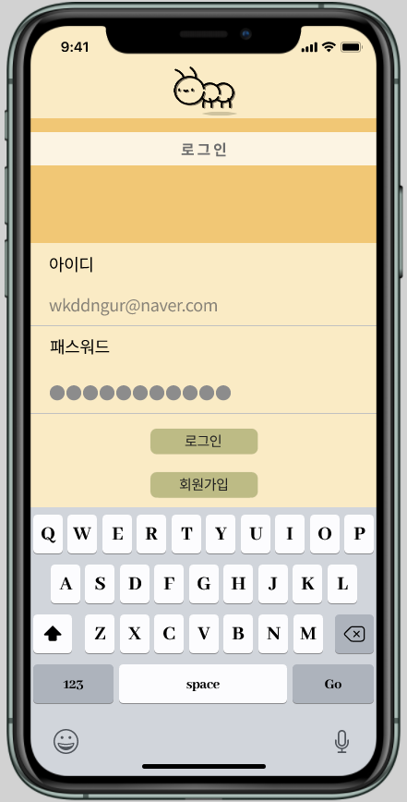
Before UI
After UI

Slide 11
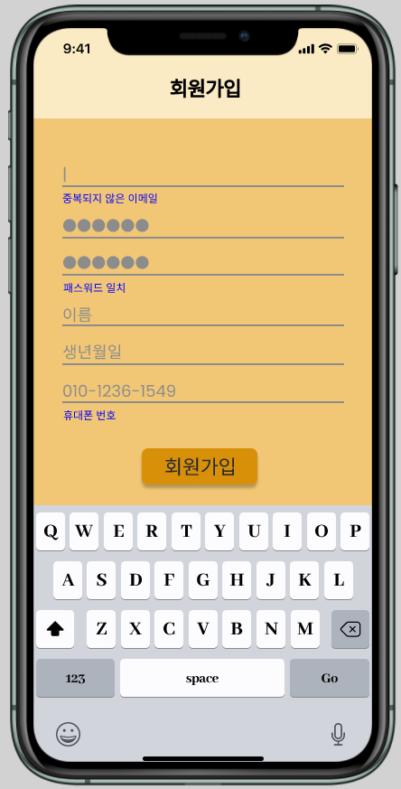
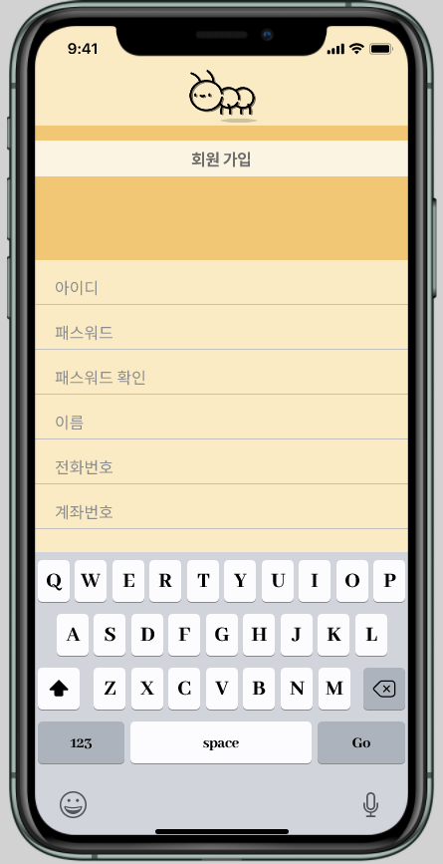
Before UI
After UI

Slide 12
결과 : 많은 색상을 사용하면 화려해 보여서 사용자들의 시선을 끌 수 있다고 생각했지만 아니었다는 것을 알았고, 통일 된 색상, 레이아웃이 중요한 줄 몰랐습니다. 개발을 할 때 기능보다 디자인이 더욱 중요한 역할을 한다는 것을 느꼈습니다. 그리고 인기 있는 UI 디자인은 정말 심플하고 사용하기 쉬운 것 같습니다. 또한 일관성이 있어야 한다고 느꼈습니다. 결론은 심미적 사용성 효과가 정말 중요한 것 같습니다.

